Slide 1
Fibra óptica: catalizador de la investigación e innovación.
Caso de Astronomía
Sandra Jaque, Gerente de Tecnología - REUNA

Slide 2
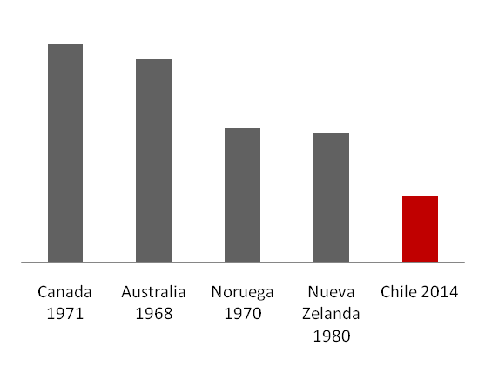
Cuál es la brecha en materia de Ciencia...
Cuando los países tenían un PIB per cápita similar al de Chile en 2014 (US$ 17.000), estos países tenían:
Fuente: Estudio del Consejo Nacional de Innovación para el desarrollo “Análisis dinámico de la fase de desarrollo económico de Chile en comparación con fases experimentadas por países desarrollados”

Slide 3
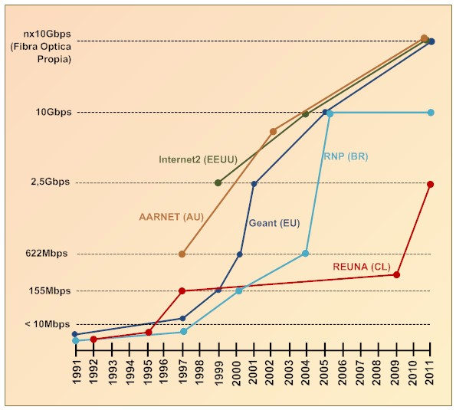
¿Cuál es la comparación en materia de Redes?

Slide 4
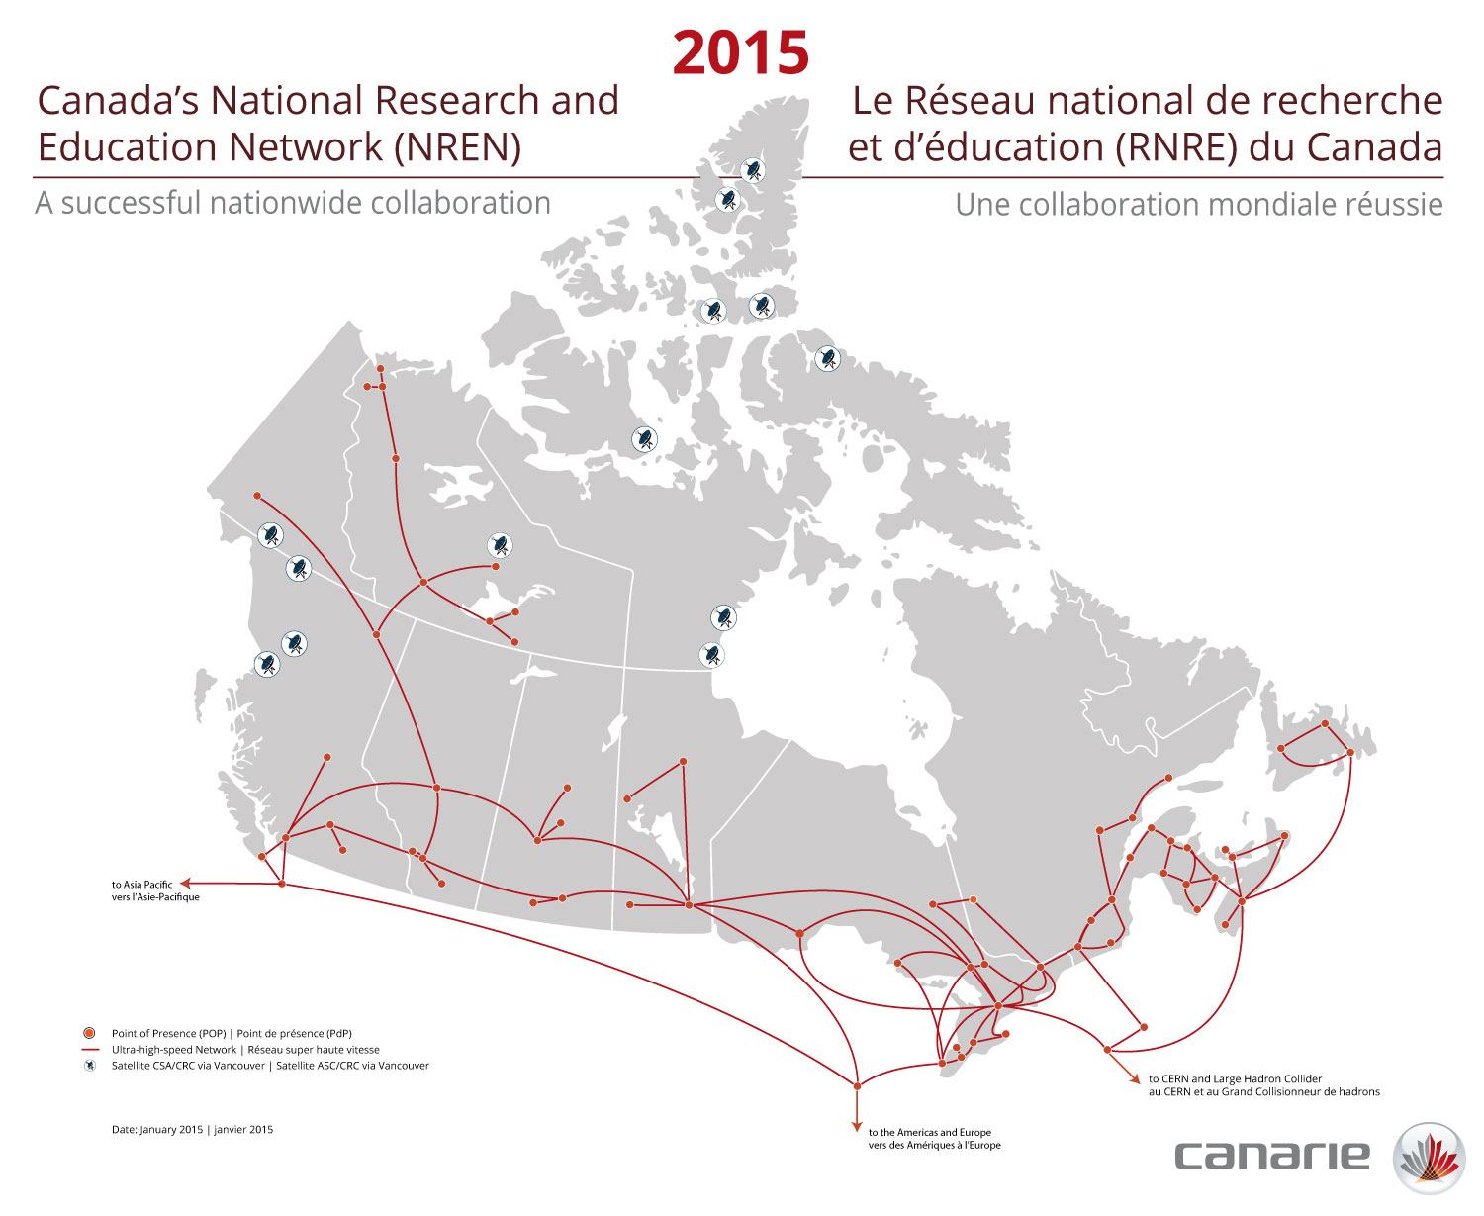
CANARIE: Red académica Canadiense
Canarie: 23.000Kms fibra

Slide 5
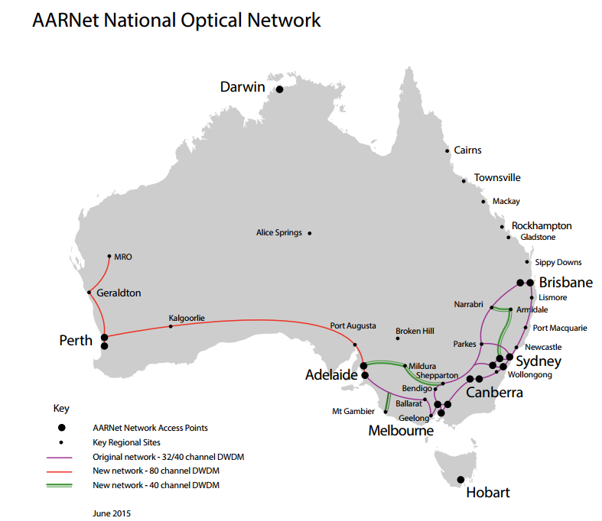
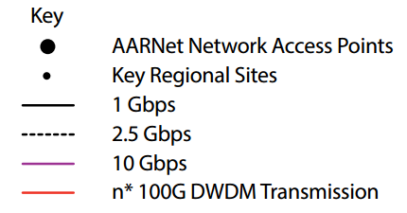
AARNET: Red académica australiana
AARNet ha colaborado con estamentos gubernamentales, compañías aéreas y empresas de servicios públicos para la construcción de la fibra o de intercambio con el fin de conectar a los clientes de la manera más rentable y extender nuestro alcance a nuevas áreas. AARNet ha construido más de 50.000 kms de fibra oscura que generan un gran activo de unos 15 millones de pares de kilómetros de fibra óptica a todo lo ancho de Australia.
https://www.aarnet.edu.au/images/uploads/resources/AARNet_AR_2013.pdf

Slide 6
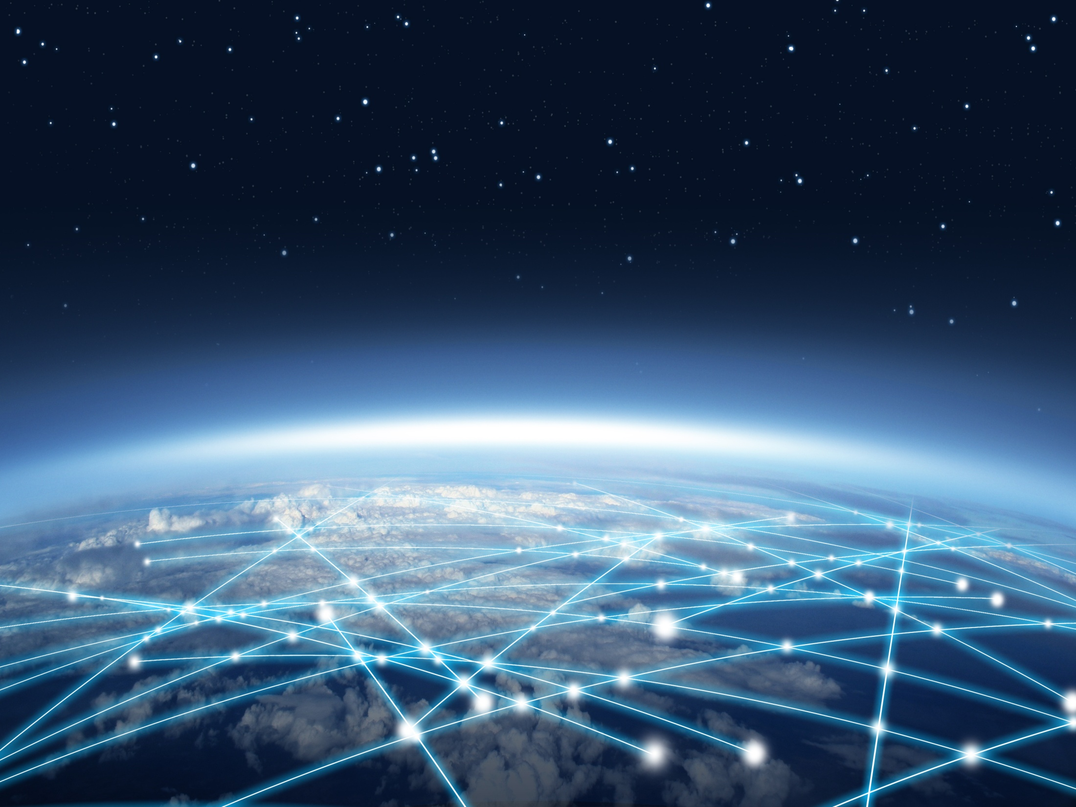
¿Cuál es el estado de la red académica Chilena?

Slide 7
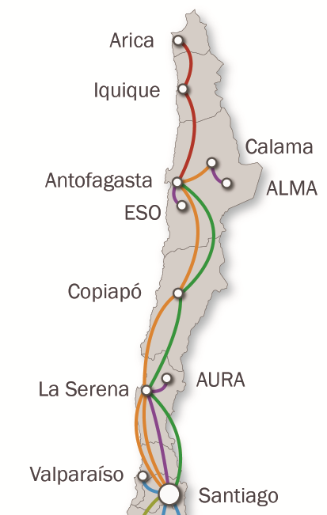
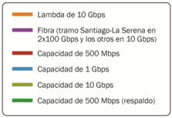
Llevamos parte del camino recorrido
20% de la red en fibra
~1000Kms en fibra
~ 1300Kms en lambda

Slide 8
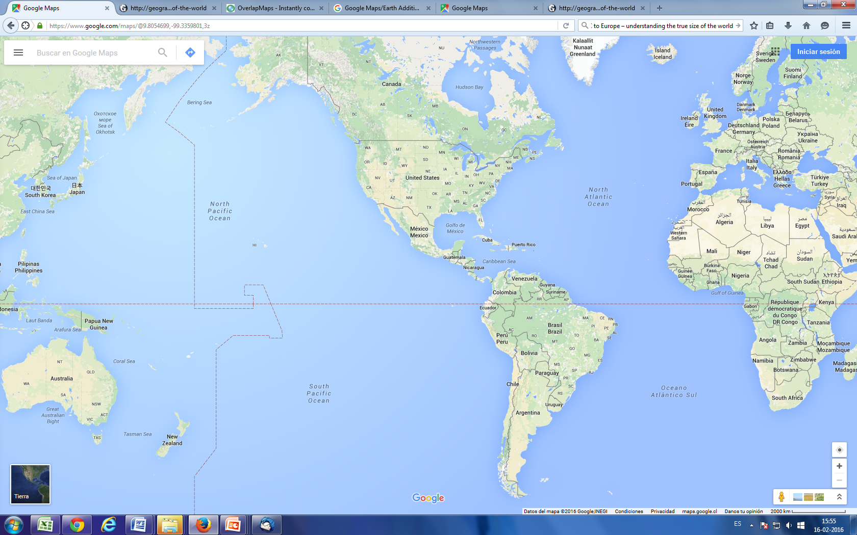
Fijemos la escala

Slide 9
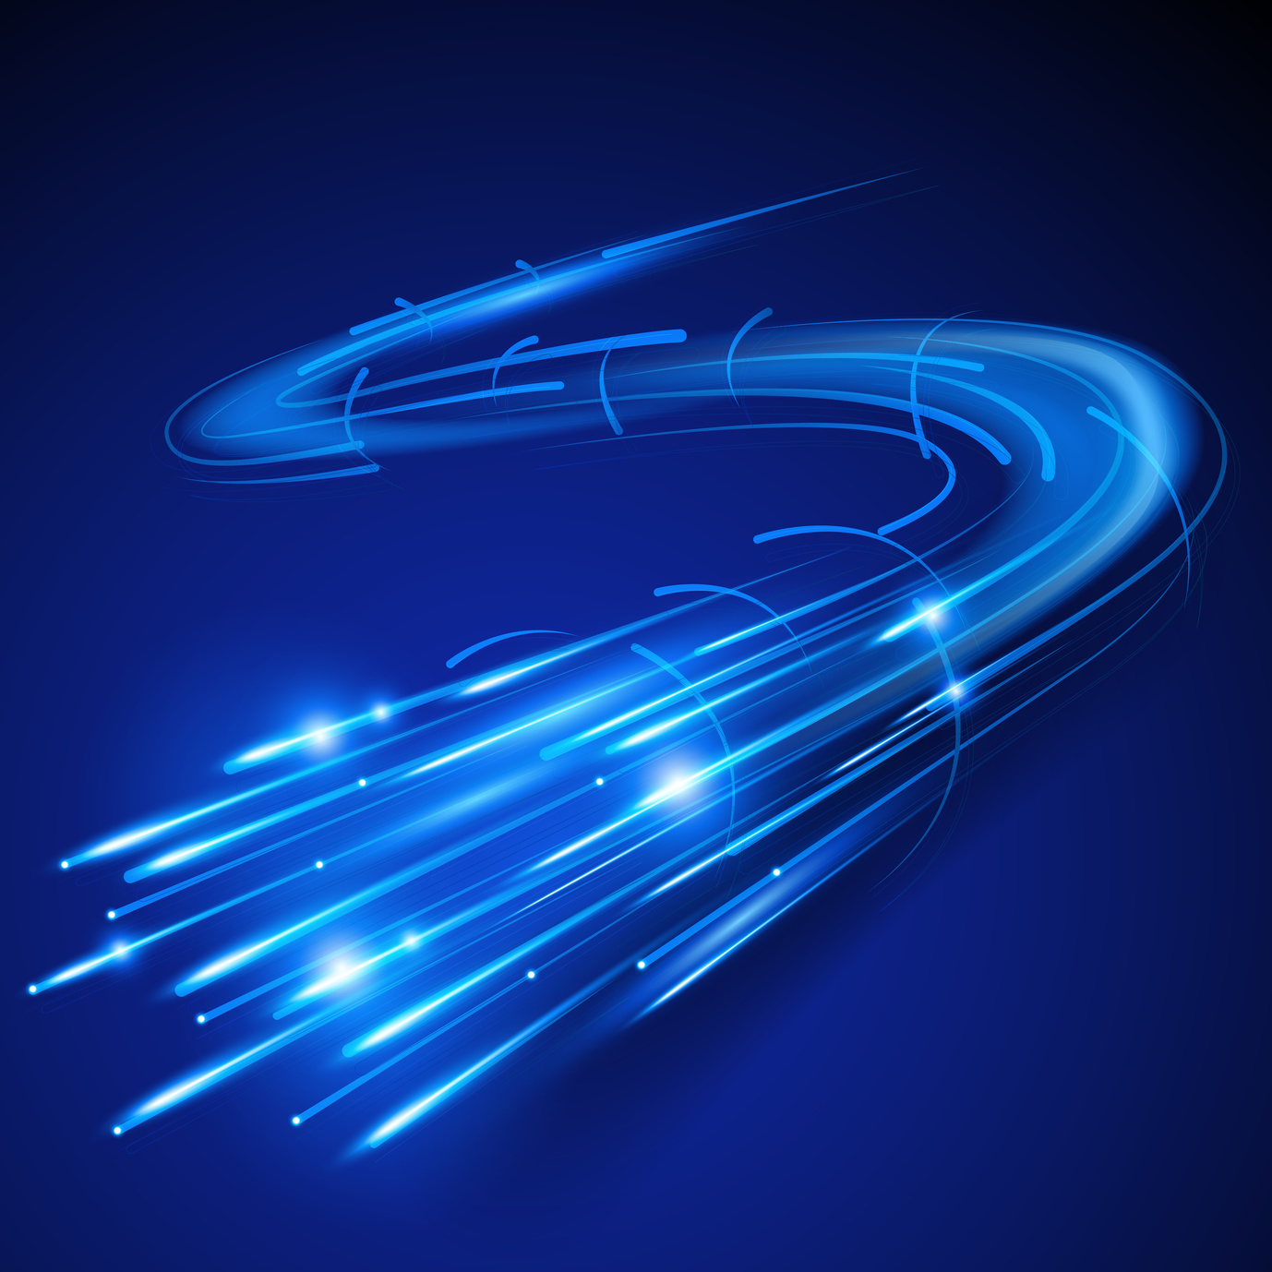
Astronomía un catalizador

Slide 10
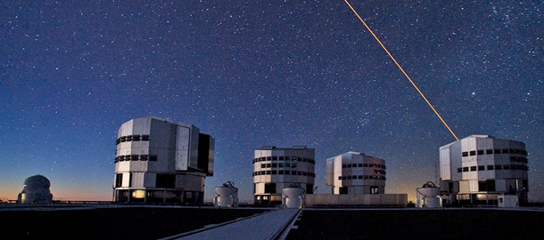
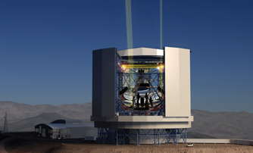
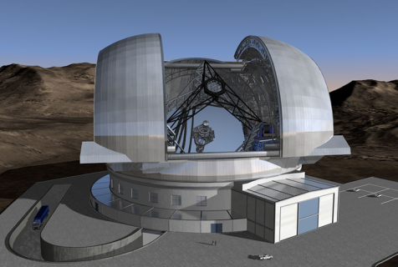
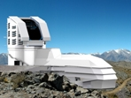
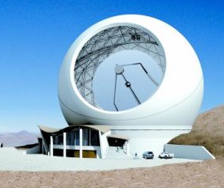
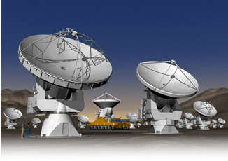
Astronomía
En los próximos años, el 70% de los centros astronómicos se instalarán en Chile
2021
2025
2022
2017

Slide 11
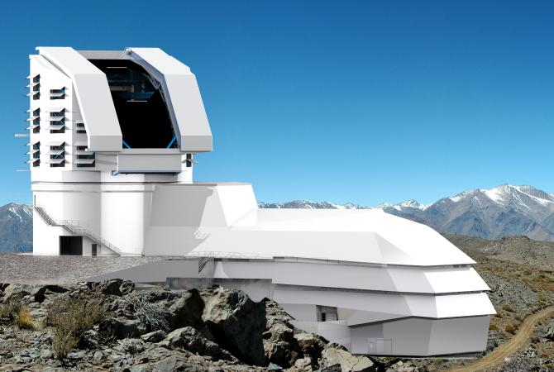
Large Synoptic Survey Telescope
Exploración total del cielo en 3 noches
Cámara de 3.2 Gigapixels
( 1.6 m x 3 m)
Ubicado a 80Kms de La Serena
15 TB por noche
En plena operación 2010

Slide 12
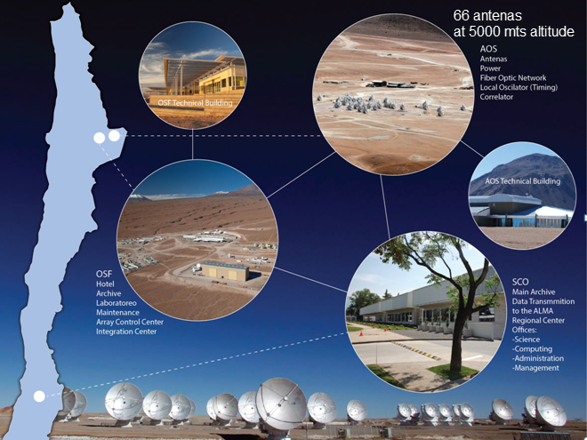
Observatorio ALMA
El proyecto astronómico más grande del mundo
Más de 20 países involucrados
66 antenas
En pleno desierto de Atacama
Demanda de datos :
Cyclo3 (actual): ~300 GB/día
Cyclo4: 850GB/día
Cycle5 ˜1TB/día

Slide 13
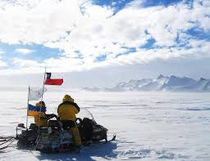
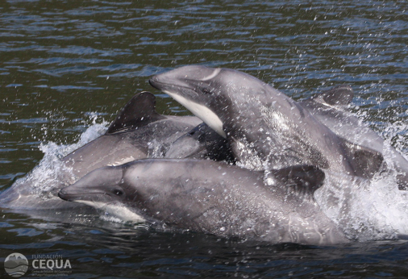
La red queda disponible para toda la comunidad académica
INACH
CEQUA

Slide 14
Caso Astronomía
Como motor para el desarrollo de la red

Slide 15
Desarrollo de la red hacia el norte
Extendiendo la infraestructura física
Larga distancia La Serena – Santiago
Un par de fibra de ~700Kms
La Serena – Observatorio (LSST)
Construcción de fibra en terreno del observatorio (30Kms)
La fibra se alumbrará con equipos ópticos DWDM de canales OTU-4 (100Gbps)
Ruta respaldo:
Vía una longitud de onda de un operador
A futuro vía anillo por Argentina

Slide 16
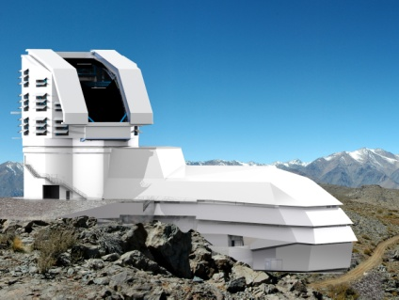
Modelo de sinergia
Periodo de construcción de estos mega proyectos, disponibilizan recursos para inversión
Construcción de fibra donde no hay infraestructura existente (territorio AURA)
Acuerdo a largo plazo por el derecho de uso de la infraestructura (fibra) (La Serena – Santiago)
El gasto operacional se reduce al mínimo

Slide 17
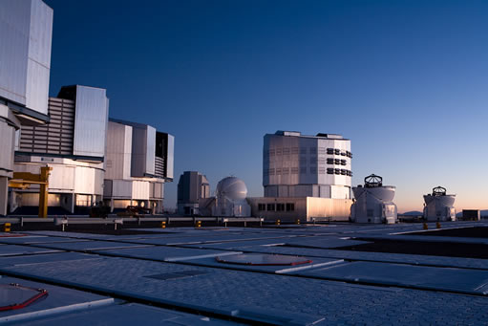
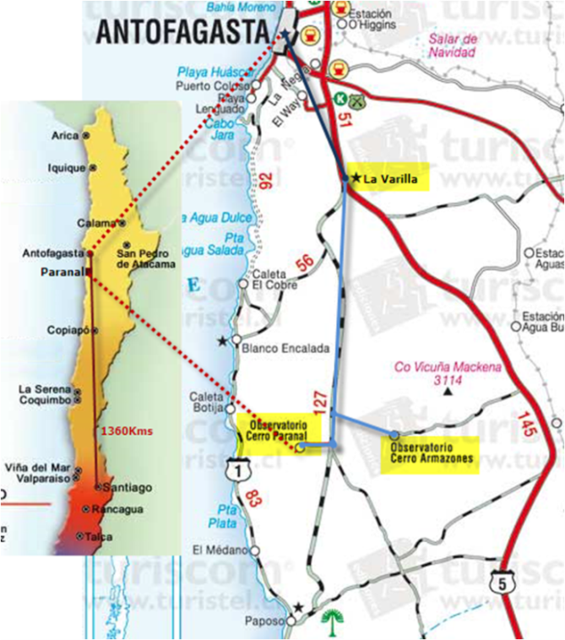
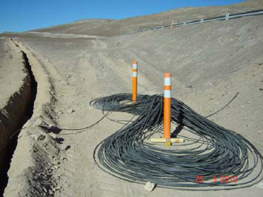
Precedente: EVALSO
EVALSO (2008-2011): Enabling Virtual Access to Latin-American Southern Observatories.
Co-financiado por la Comunidad Europea vía el 7mo programa marco
La red está operativa desde el 2011
Paranal-Antofagasta: Fibra propia (~120Km)
Antofagasta-Santiago:
En el 2010, negociación por el derecho de uso de un OTU-2 (10G) a 10 años
Nodos habilitados: Antofagasta, Copiapó, La Serena, Santiago

Slide 18
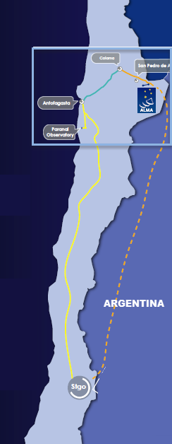
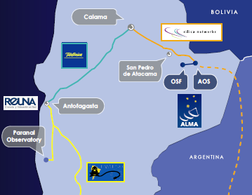
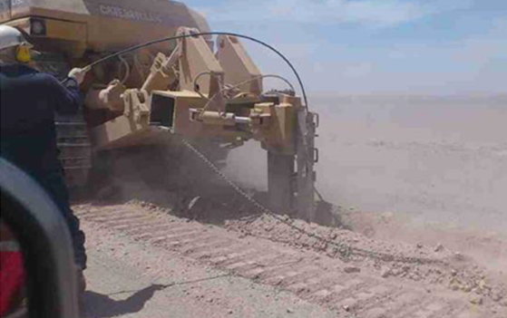
Extendiendo la capa física un paso más al norte
Colaboración con Observatorio ALMA
Observatorio-Calama: construcción de 150Kms de fibra propia, finalizada en Dic.2014
Calama-Antofagasta: lambda OTU-2 (10G)
En Antofagasta se integra a la red existente
A futuro se activará un respaldo por Argentina

Slide 19
Extendiendo la fibra a nivel nacional

Slide 20
La red académica nacional al 2020
Red de fibra nacional
Red en fibra desde Arica a Puerto Montt
Todas las instituciones de educación e investigación integradas

Slide 21
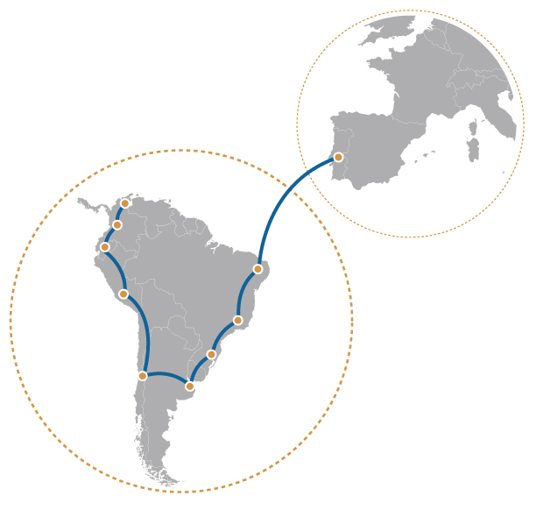
BELLA: Building Europe Link to Latin America
Sinergia con las redes académicas latinoamericanas
Ambicioso proyecto de despliegue de red que unirá, mediante enlaces terrestres, Colombia, Ecuador, Perú, Chile, Argentina y Brasil para, después, desplegar un cable submarino para unir esta red con el continente europeo, concretamente con Portugal.
ec.europa.eu

Slide 22
BELLA: Building Europe Link to Latin America
Sinergia con las redes académicas latinoamericanas
En el marco del plan estratégico 2015-2018 de REUNA
La Serena – Santiago hecho

Slide 23
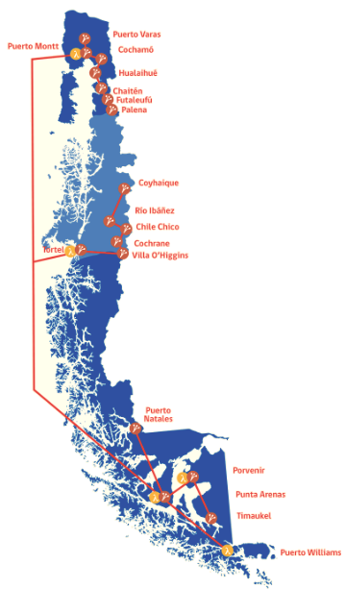
Fibra Optica Austral
Proyecto de gobierno para conectar la zona austral
Permitirá que las instituciones de la zona austral se integren a la red con igualdad de condiciones

Slide 24
Lo que hemos aprendido…

Slide 25
Oportunidades
Este tipo de redes, aceleran el desarrollo:
Oportunidades de negocio con privados (ejemplo consorcio EulaLink)
Creación de infraestructura en sitios que no hay servicios (San Pedro de Atacama)
Contar con infraestructura red avanzada para la educación y la ciencia permite:
Atraer mega proyectos como es el caso de Astronomía
Los Europeos están interesados porque los datos no se quedan solo en Chile
Potenciar zonas de investigación de clase mundial

Slide 26
Astronomía y la red académica Chilena
La red académica chilena debe (es) ser abierta a todas las instituciones que hacen educación y ciencia a nivel nacional
REUNA tiene como objetivo el desarrollar la red académica de cobertura nacional (a nivel de las redes más avanzadas del mundo)
Astronomía es una oportunidad para el desarrollo de la red, así como lo han sido otras disciplinas, por ejemplo la física de partículas en Europa.
REUNA tiene la capacidad de coordinar diferentes proyectos con una estrategia común.

Slide 27
Gracias

